Slide 1
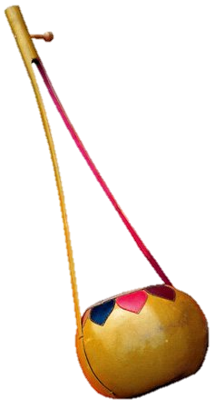
স্বাগতম
ব্যঞ্জনবর্ণ
ক
খ
মোঃ নাজমুল হক
সহকারী শিক্ষক
টানমান্দাইল সরকারি প্রা. বিদ্যালয়, আখাউড়া, ব্রাহ্মণবাড়িয়া।
nazmfiroza@gmail.com

Slide 2
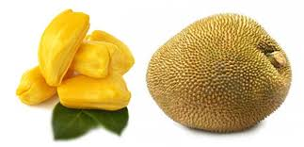
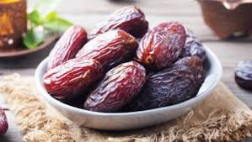
ক
খ
কাঁঠাল
খেজুর
কাঁঠাল মোদের জাতীয় ফল
খেজুর খেলে বাড়ে বল

Slide 3
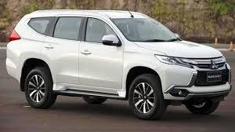
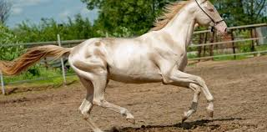
গ
ঘ
গাড়ি
ঘোড়া
গাড়ি করে বাড়ি যায়
ঘোড়া দেখো দৌড়ে পালায়

Slide 4
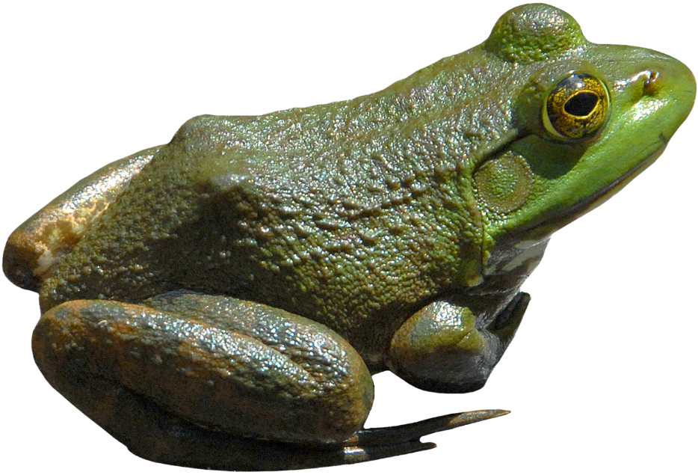
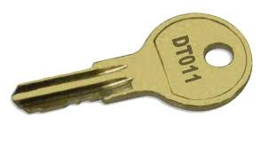
ঙ
চ
ব্যাঙ
চাবি
ব্যাঙ ডাকে বর্ষাকালে
চাবি দিয়ে তালা খুলে

Slide 5
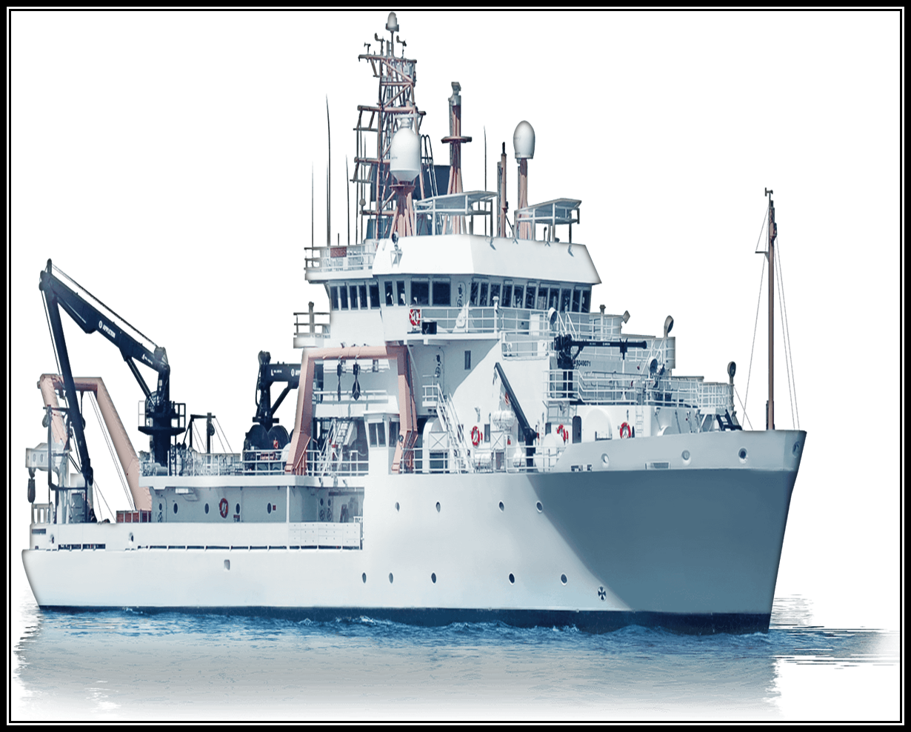
ছ
জ
ছাতা
জাহাজ
ছাতা লাগে বৃষ্টি এলে
জাহাজ চলে গভীর জলে

Slide 6
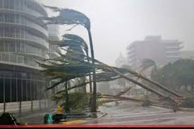
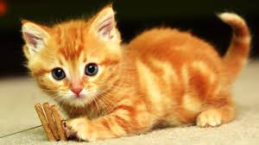
ঝ
ঞ
ঝড়
মিঞ
ঝড় এলে ভয় হয়
মিঞ তাই ঘরে রয়

Slide 7
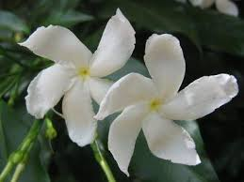
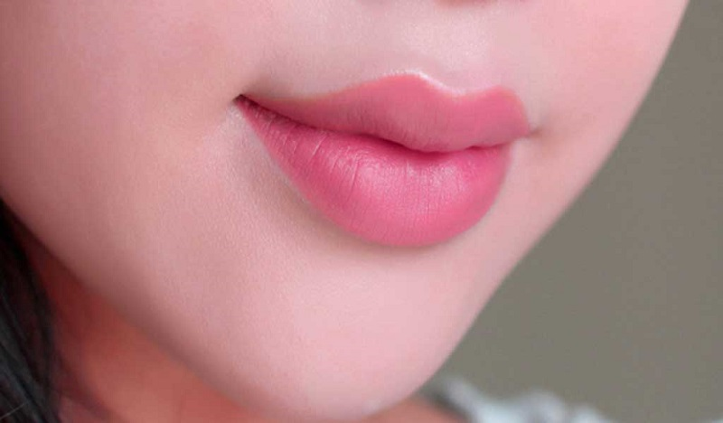
ট
ঠ
টগর
ঠোঁট
টগর ফুলে মালা হয় ‍
ঠোঁটে দিদির হাসি রয়

Slide 8
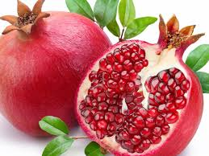
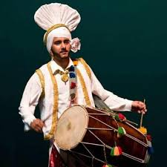
ড
ঢ
ডালিম
ঢোল
ডালিম খেতে অতি মিষ্টি
ঢোলের তালে বাজনার সৃষ্টি

Slide 9
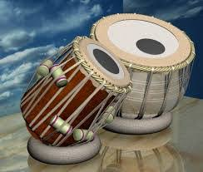
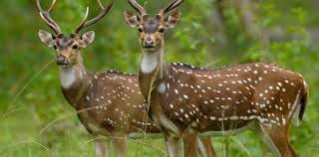
ণ
ত
হরিণ
তবলা
হরিণ দেখতে যাব বনে
তবলা বাজায় নতুন কনে

Slide 10
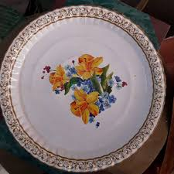
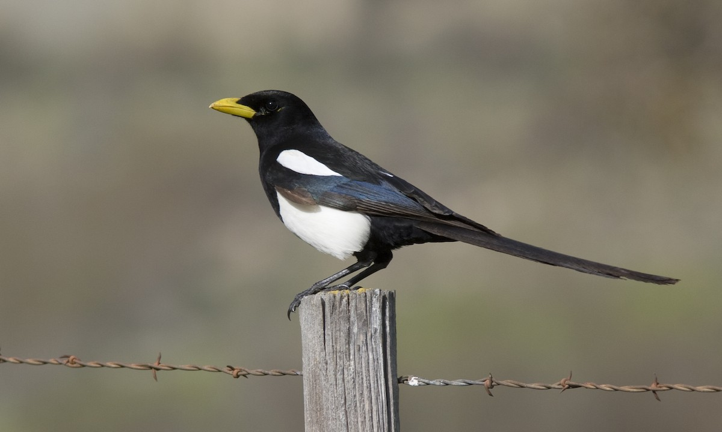
থ
দ
থালা
দোয়েল
থালা ভরে ফল রাখি
দোয়েল মোদের জাতীয় পাখি

Slide 11
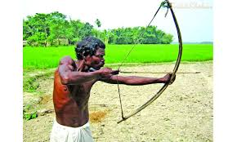
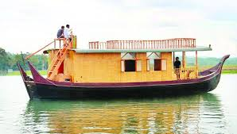
ধ
ন
ধনুক
নৌকা
ধনুক দিয়ে শিকার করি
নৌকা দিয়ে যাই নানাবাড়ি

Slide 12
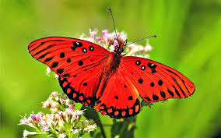
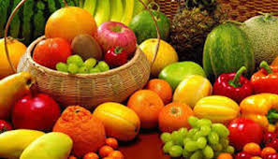
প
ফ
প্রজাপতি
ফল
প্রজাপতির রঙিন ডানা
ফল খেতে নেইকো মানা

Slide 13
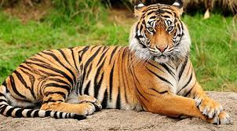
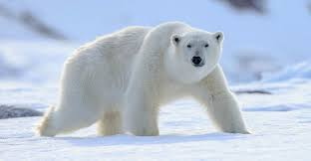
ব
ভ
বাঘ
ভাল্লুক
বাঘ থাকে গভীর বনে
ভাল্লুক চলে আপন মনে

Slide 14
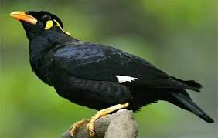
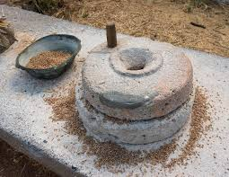
ম
য
ময়না
যাঁতা
ময়না বসা গাছের ডালে
যাঁতা ঘুরে গায়ের বলে

Slide 15
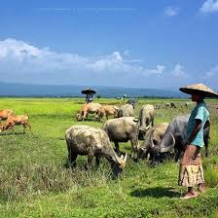
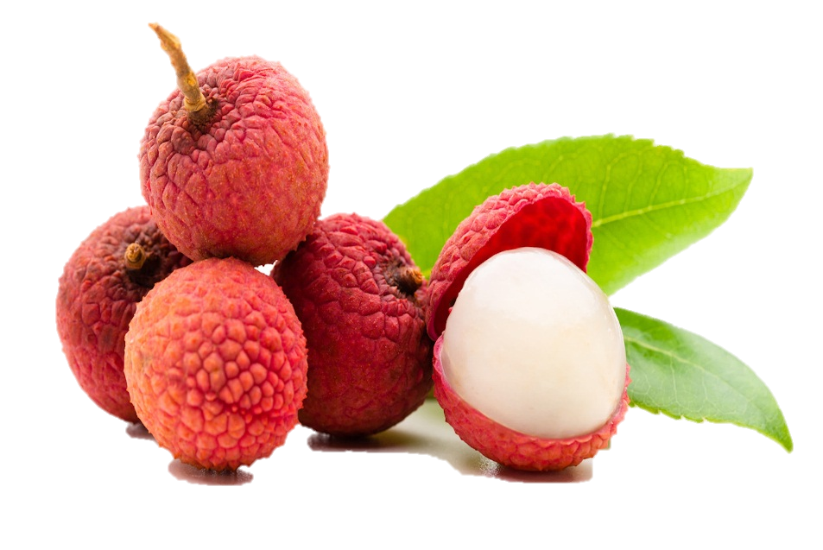
র
ল
রাখাল
লিচু
রাখাল বাজায় রাঙা বাঁশি
লিচু খেতে ভালোবাসি

Slide 16
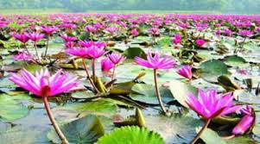
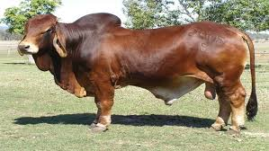
শ
ষ
শাপলা
ষাঁড়
শাপলা মোদের জাতীয় ফুল
ষাঁড় পালে কৃষক কুল

Slide 17
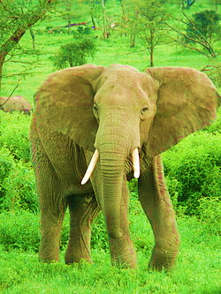
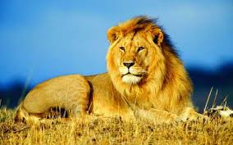
স
হ
সিংহ
হাতি
সিংহ হলো বনের রাজা
হাতিটা বেশ মোটাতাজা

Slide 18
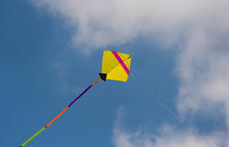
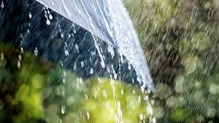
ড়
ঢ়
ঘুড়ি
আষাঢ়
ঘুড়ি উড়ানো সহজ নয়
আষাঢ় মাসে বৃষ্টি হয়

Slide 19
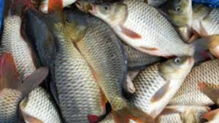
য়
ৎ
ময়না
মৎস
ময়না পাখি কথা কয়
মৎস খেলে শক্তি হয়

Slide 20
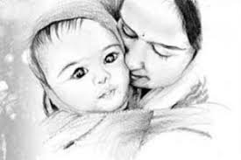
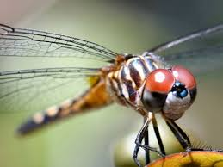
ফড়িং
দুঃখ
ফড়িং উড়ে বনে বনে
দুঃখ দিওনা মায়ের মনে

Slide 21
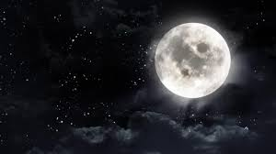
ক খ গ ঘ
ঙ চ ছ জ
ঝ ঞ ট ঠ
চাঁদ
চাঁদ উঠেছে আকাশপানে

Slide 22
ড ঢ ণ ত
থ দ ধ ন
প ফ ব ভ
ম য র ল
শ ষ স হ
ড় ঢ় য় ৎ

Slide 23
ধন্যবাদ
ব্যঞ্জনবর্ণ
মোঃ নাজমুল হক
সহকারী শিক্ষক
টানমান্দাইল সরকারি প্রা. বিদ্যালয়, আখাউড়া, ব্রাহ্মণবাড়িয়া।
nazmfiroza@gmail.com

